Slide 1
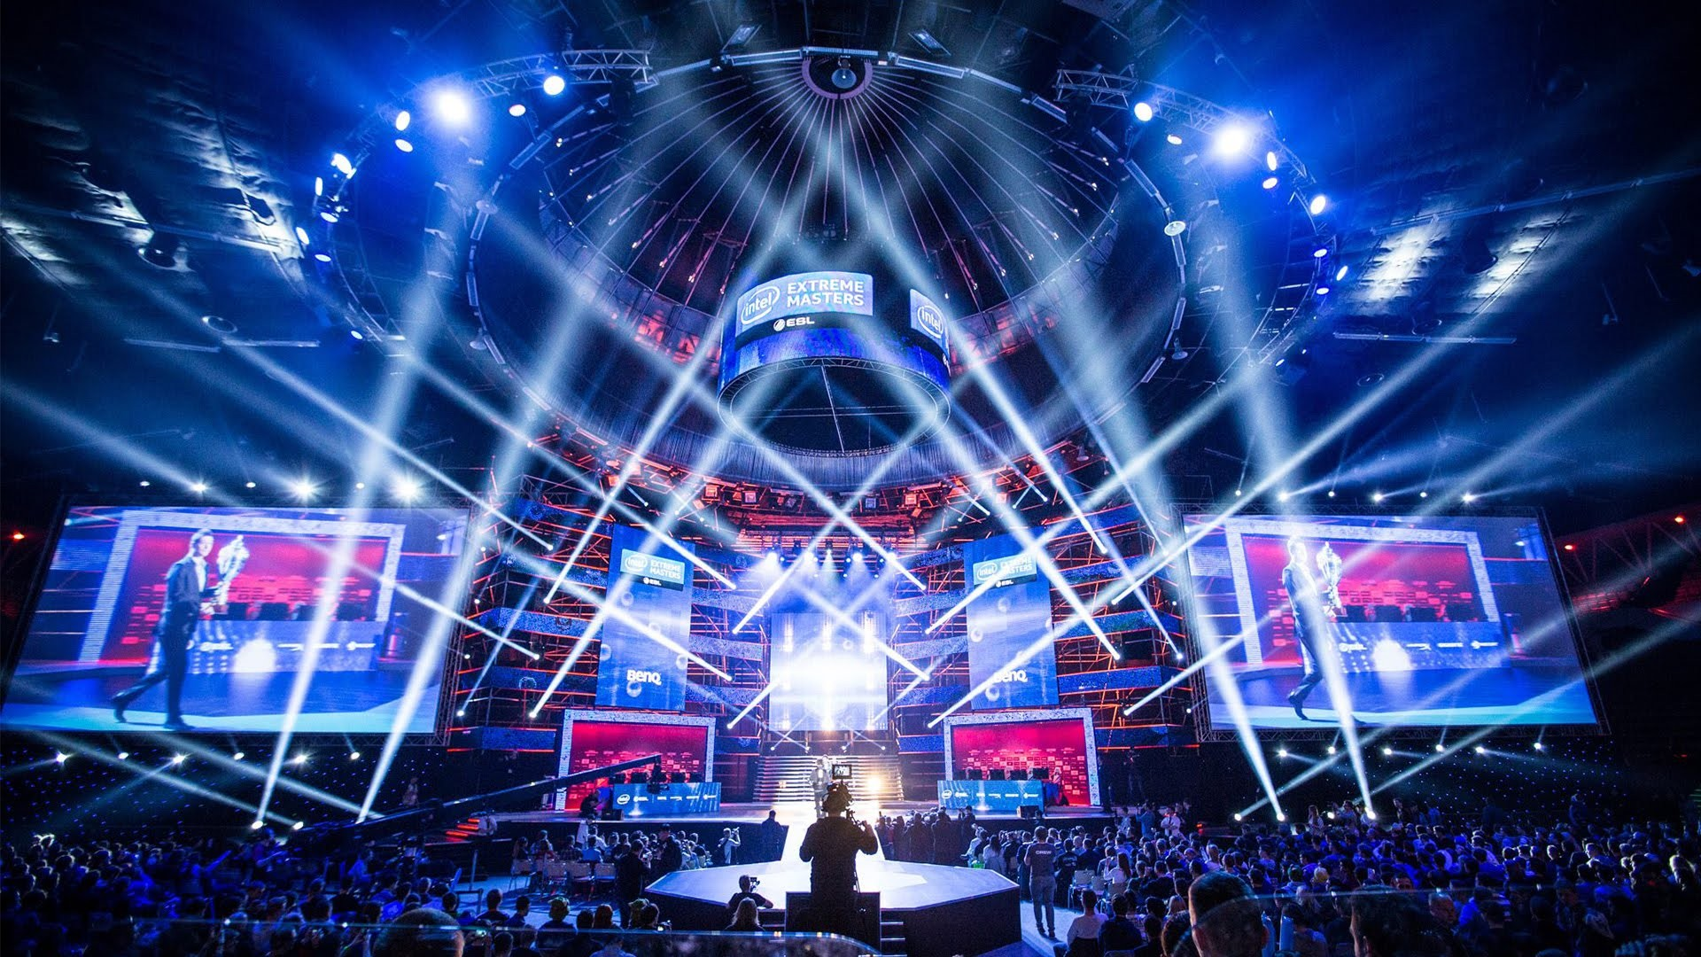
CES’ESPORT

Slide 2
Sommaire
Qu’est ce qu’une LAN
Présentation CES’ESPORT
Réseau
Tournois
Cash Price
Autres évènement
Médiatisation
Les marques
Guest
Aménagement
Budget
Publicité
Nous soutenir
Nous contacter
Question

Slide 3
Qu’est ce qu’une LAN Party ?
Rassemblement de joueurs de jeux vidéos pour des tournois
Lieu convivial permettant d’échanger entre joueurs
Cela permet de casser la barrière virtuelle entre les joueurs

Slide 4
Présentation de CES’ESPORT
C’est une association d’étudiant en école d’informatique (CESI)
1
Elle a pour but de donner l’opportunité aux joueurs de se rencontrer lors d’un weekend convivial
2
Elle organise des LAN Party
3

Slide 5
Réseau
Un réseau Sécurisé
Facile pour la maintenance
Toutes pannes sont envisagées
Aucune perte de temps n’affectera notre planning

Slide 6
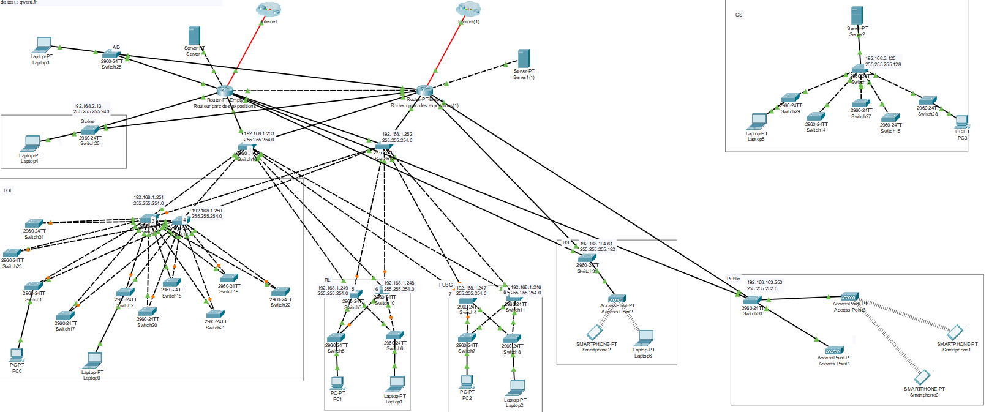
Réseau

Slide 7






Tournois
Deux tournois majeurs :
CS GO et League of Legend
Trois tournois mineurs :
Rocket League, PUBG et Hearthstone

Slide 8
Cash price
15 000 € de Cash Price pour tous les jeux et cosplay
 | PUBG | Hearthstone | CS GO | LOL | Rocket League | Cosplay
Premier | 500€ | 500€ | 2500€ | 2500€ | 1500€ | 700€
Deuxième | 300€ | 300€ | 1500€ | 1500€ | 900€ | 500€
Troisième | 100€ | 100€ | 500€ | 500€ | 300€ | 300€

Slide 9
D’autres événements
Un concours de cosplay
Une présentation de drone
Démonstration de sabre laser
Ainsi qu’un espace dédié au dédicace et bien d’autres

Slide 10

Médiatisation
Les médias en parlent :
-France bleu champagne Ardenne
-France 3 Champagne Ardenne
-Journalistes de la presse écrite locale
-Les réseaux sociaux
Médias envisagés :
-BFMTV
-Radio et télévision sont invitées en nombre pour relater l’évènement
-De nombreux sites web spécialisés

Slide 11

Les marques nous font confiance
Un fournisseur internet :Orange
Boulangerie Paul
Coca-Cola
Twitch

Slide 12
Guest
Imsofresh
01
Gotaga
02
Skyyart
03
Solary
04
JDG
05

Slide 13
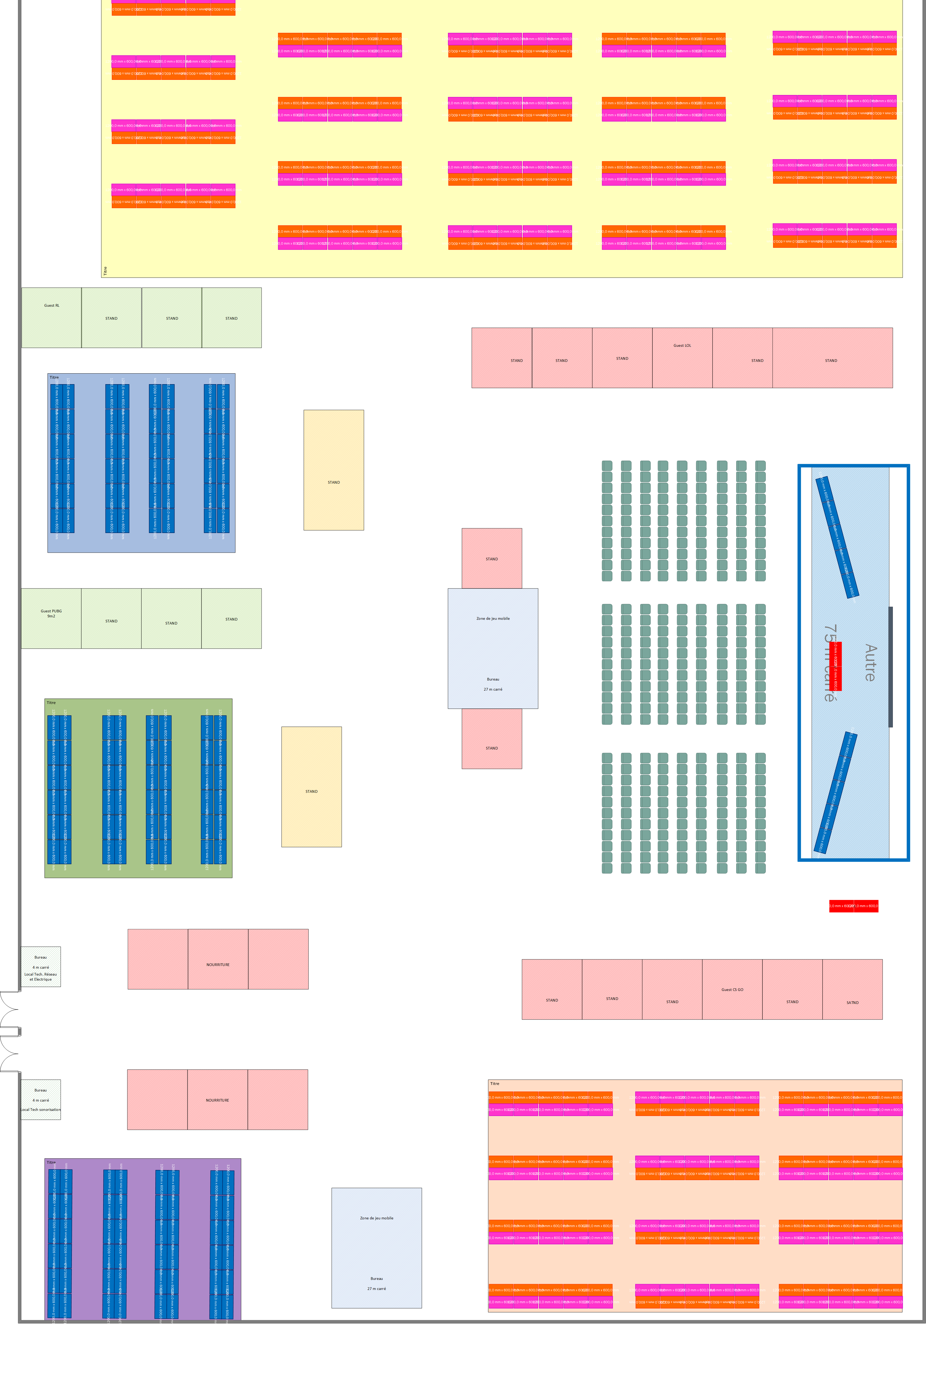




Aménagement de la salle

Slide 14
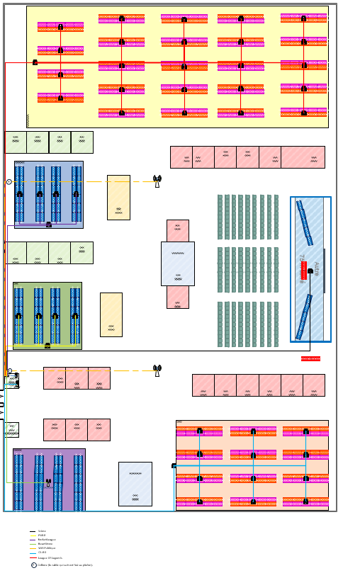
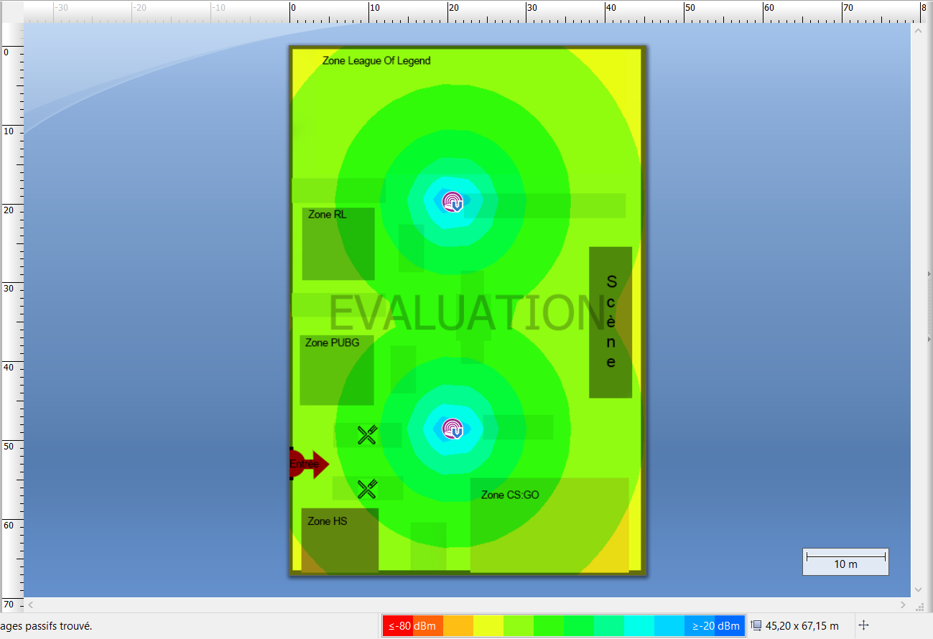
Cable managment

Slide 15
Budget Pessimiste
Catégorie | Total
Matériels (réseau) | 41 978€
Personnels | 7 680€
Autres | 36 222€
Catégorie | Total
Prix d’entrées(~1000personnes 30euro) | 30 000€
Stands (0) | 0€
Somme des revenues (en €) | Somme des Coûts (en €) | Bénéfices (en €)
30 000€ | 85 880€ | -55 880€

Slide 16
Budget Moyen
Catégorie | Total
Matériels (réseau) | 41 978€
Personnels | 7 680€
Autres | 36 222€
Catégorie | Total
Prix d’entrées(~1700personnes 30euro) | 51 000€
Stands (13) | 45 800€
Somme des revenues (en €) | Somme des Coûts (en €) | Bénéfices (en €)
96 800€ | 85 880€ | 10 920€

Slide 17
Budget Optimiste
Catégorie | Total
Matériels (réseau) | 41 978€
Personnels | 7 680€
Autres | 36 222€
Catégorie | Total
Prix d’entrées(~2500personnes 30euro) | 75 000€
Stands (21) | 73 600€
Somme des revenues (en €) | Somme des Coûts (en €) | Bénéfices (en €)
148 600€ | 85 880€ | 62 720€

Slide 18
Publicités
Nos sponsors bénéficieront de bannières, logos, publicités sur grand écran ainsi que des stands pour les promouvoir
Un apport non négligeable pour les marques
Des stands leurs seront même réservés

Slide 19
Nous soutenir
Pour participer à notre aventure devenez notre sponsor ! Pour cela rien de plus simple en échange de somme d’argent ou de service rendu, votre publicité apparaitra sur notre grand écran, des bannières, ainsi qu’un stand pour vous !
Ainsi vous deviendrez des ambassadeurs de CES’ESPORT 2019
Le partenariat est gagnant / gagnant aidez-nous financièrement et valoriser votre image

Slide 20
Nous contacter
Vous souhaitez avoir plus d’information sur l’événement ?
Ecrivez nous par mail :
cesesport@viacesi.fr
Appelez nous:
Rania 06-66-52-59-95
Paulin 06-89-56-66-10

Slide 21

Merci pour tout

Slide 22

Des questions ?

